Slide 1
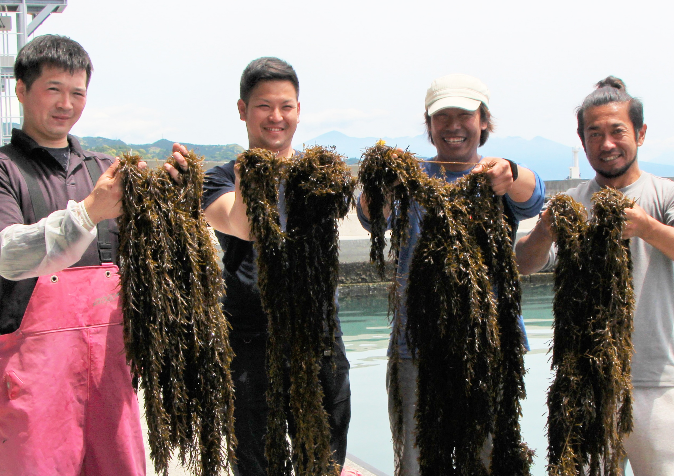
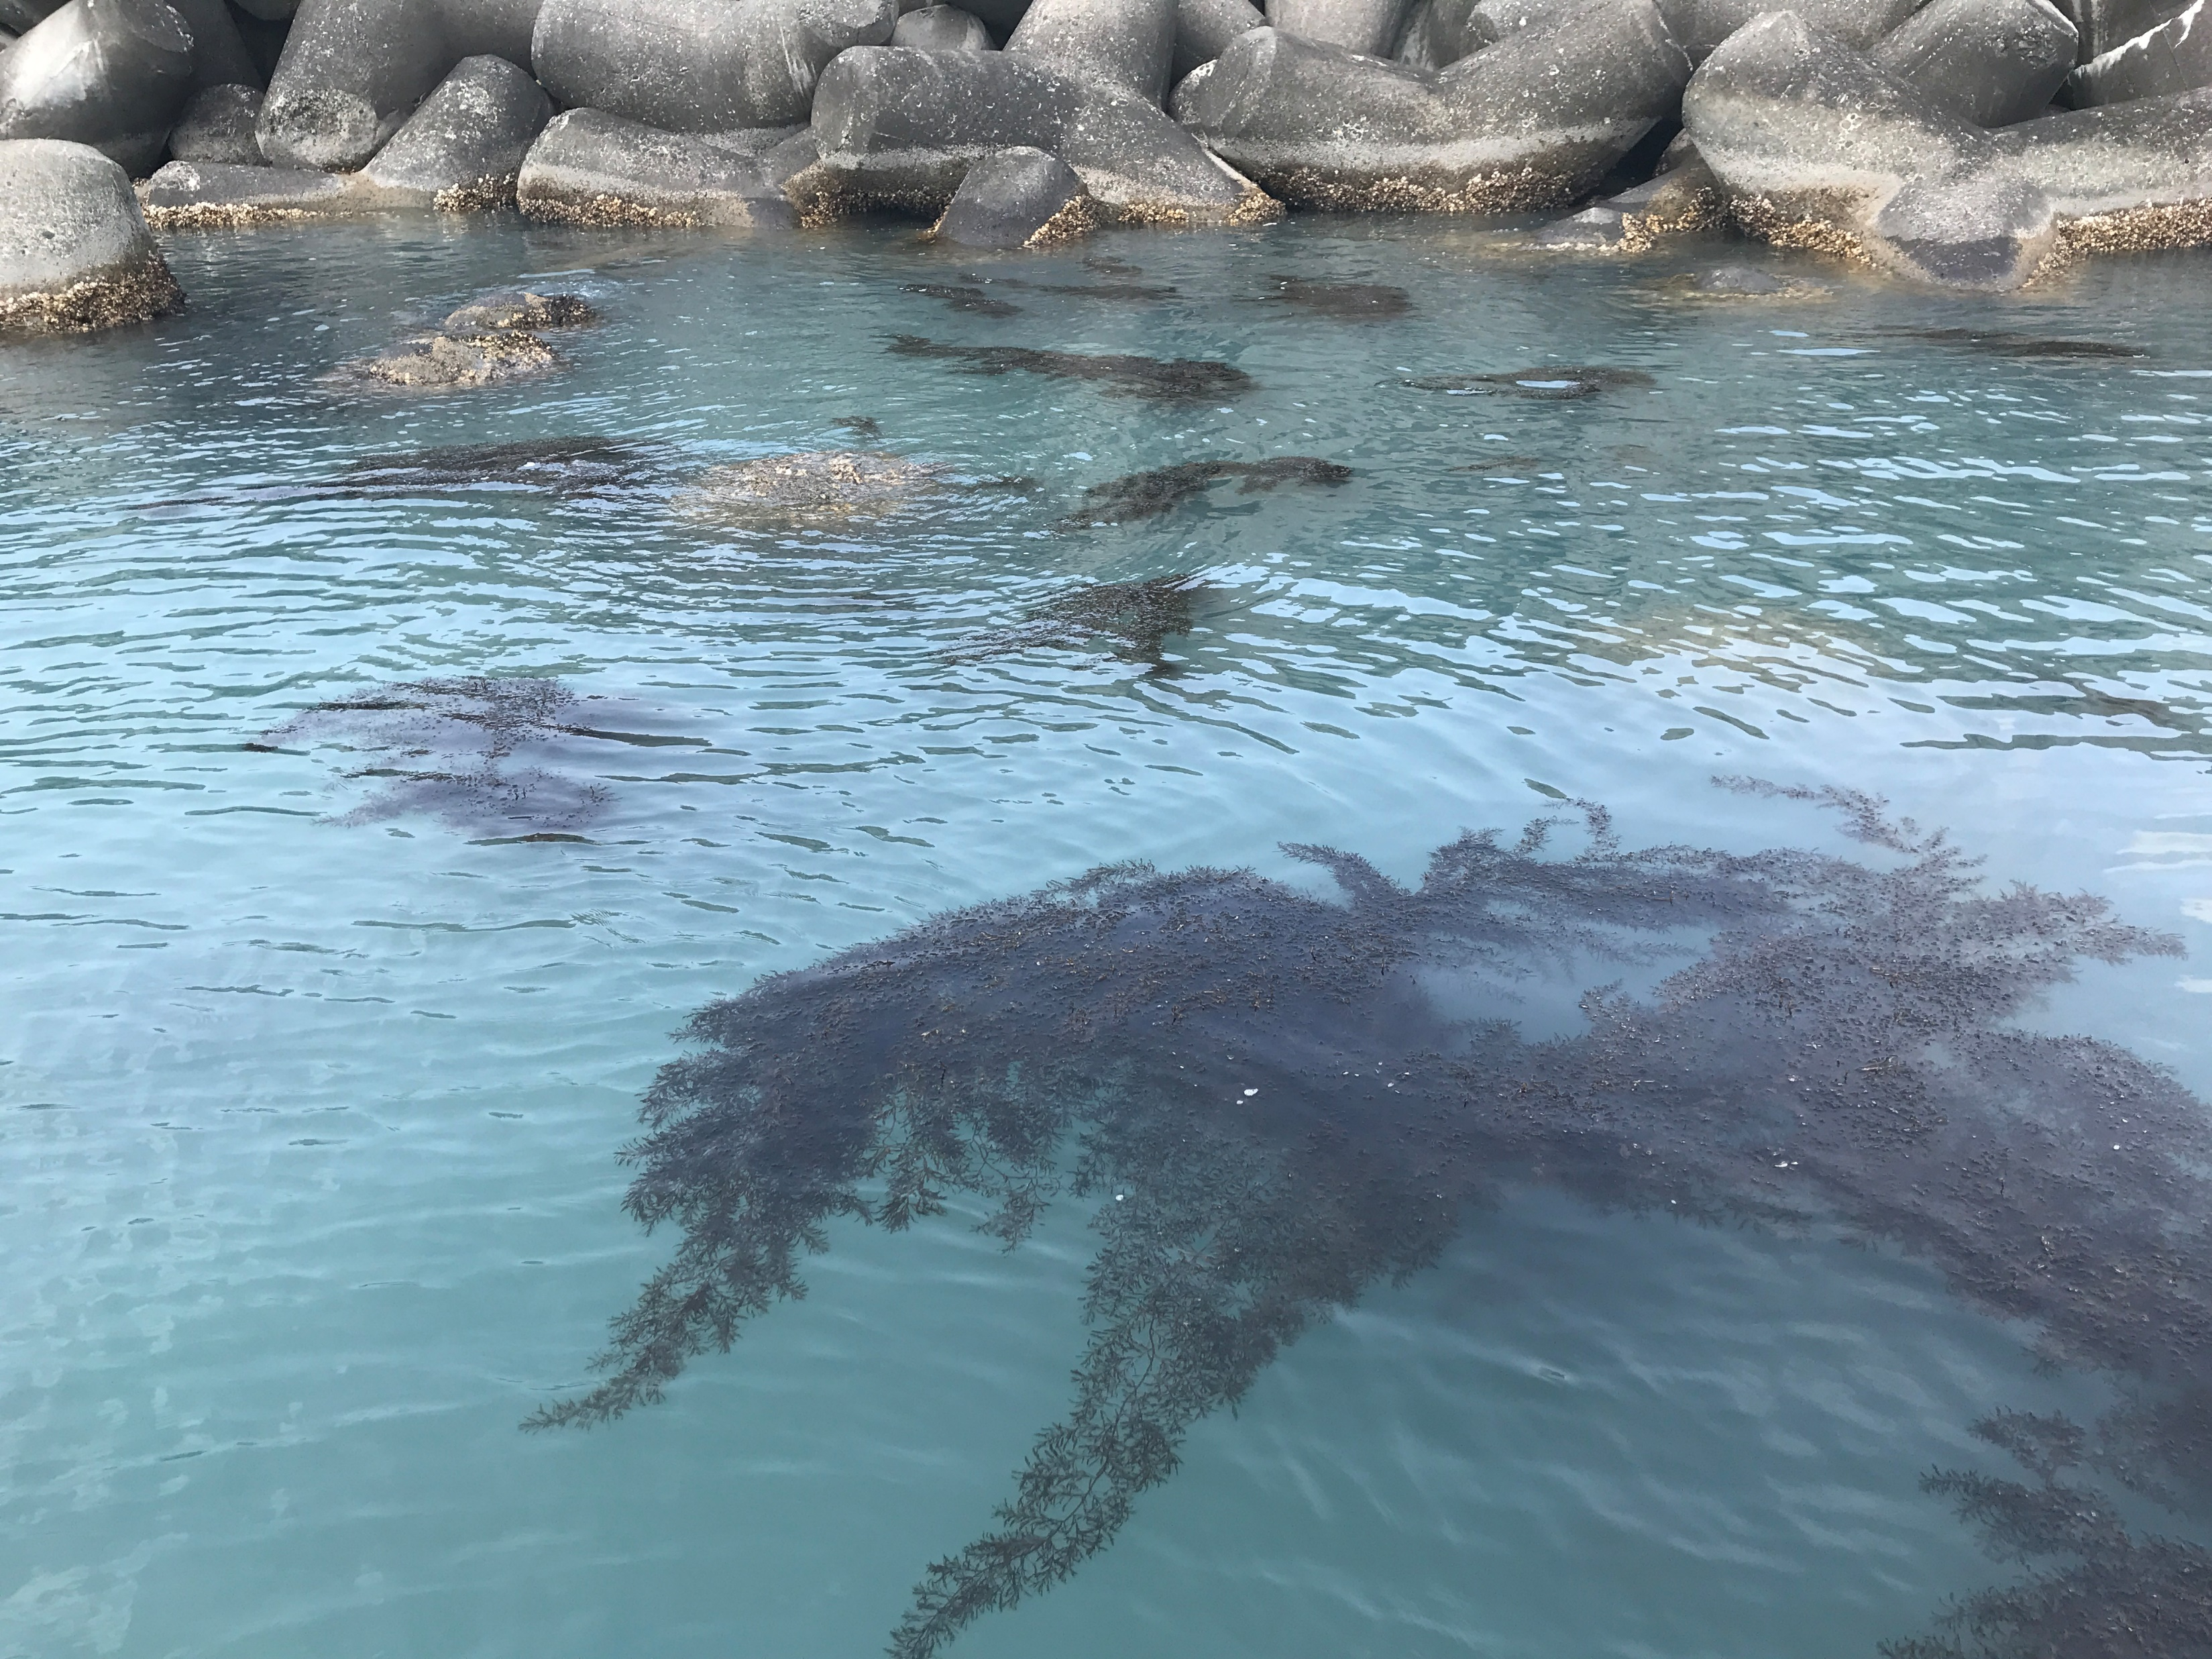
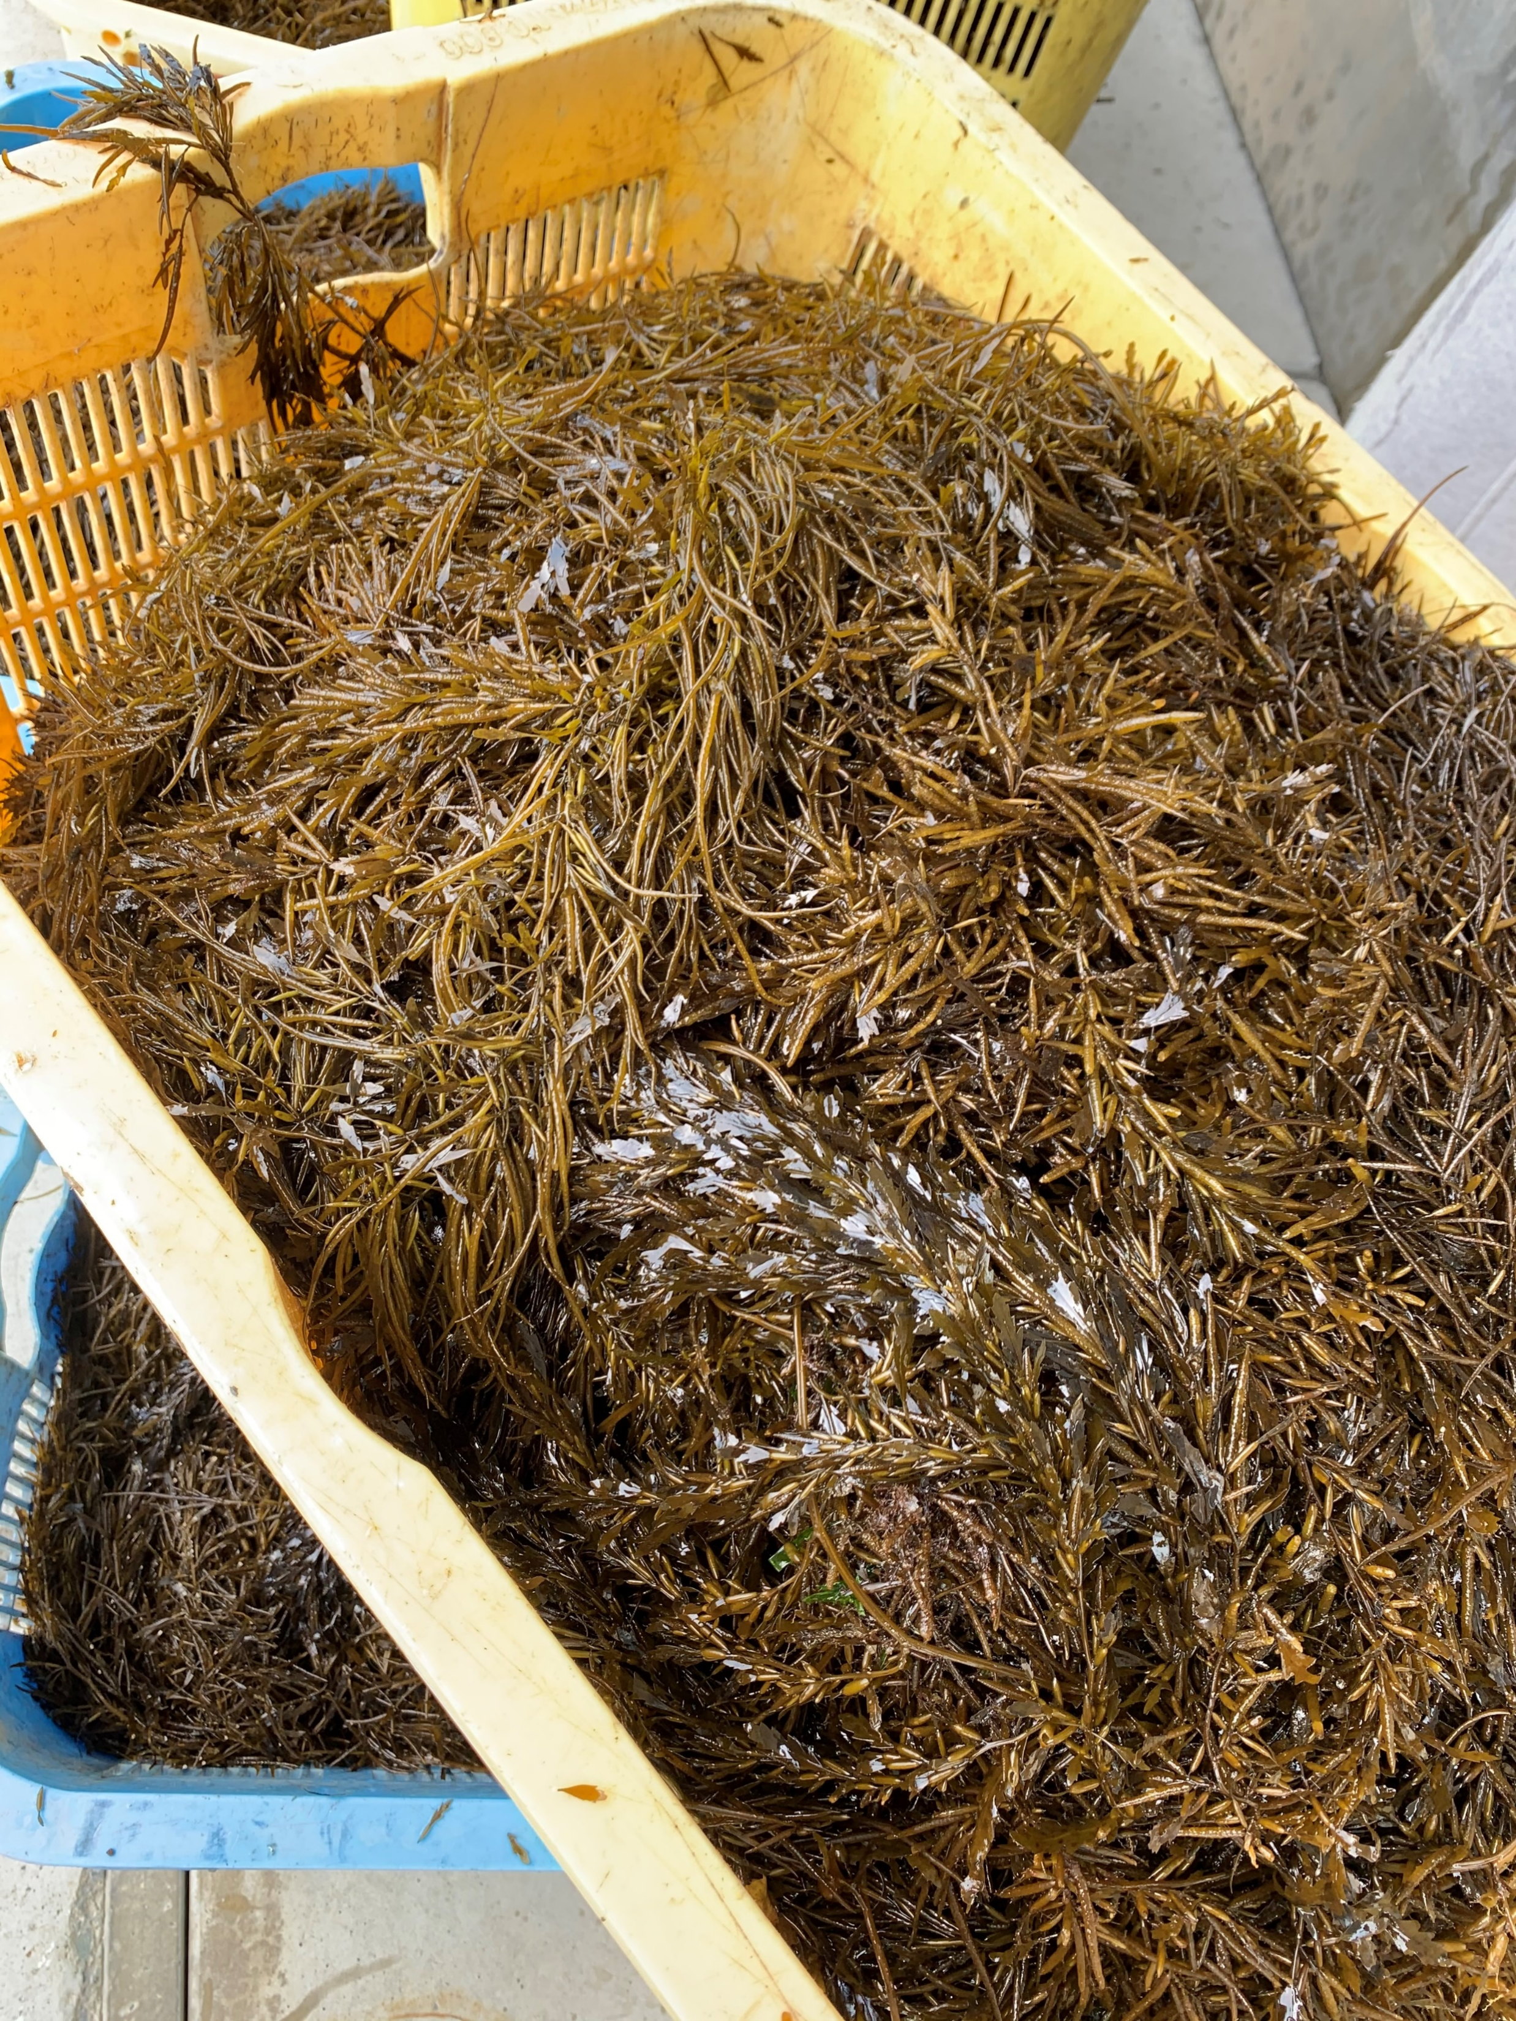
駿河湾産アカモク
静岡では2019年から獲り始めています！
アカモクってなに？
アカモクとはわかめやメカブと同じ褐藻類の海藻です。
地域によって「ギバサ」や「ギンバソウ」「ナガモ」と呼ばれています。
1年草で約10mほどまで成長します。
強い粘りと、独特のシャキシャキとした食感が特徴です。
粘りの成分は「フコイダン」。
免疫力を強化し、コレストロールを下げるため、
生活習慣病の予防や改善に効果があると言われています。
アカモクはこの成分を、モズクの約2倍も含んでいます！
脂肪燃焼の効果があるとされる、世界中で注目されている「フコキサンチン」。
抗酸化作用、抗肥満作用、抗糖尿病作用があるとされています。
海藻の中で最も多く含んでいるのがアカモクです。
他にもミネラルや食物繊維、カルシウム、鉄分など栄養たっぷりの海藻です。

Slide 2
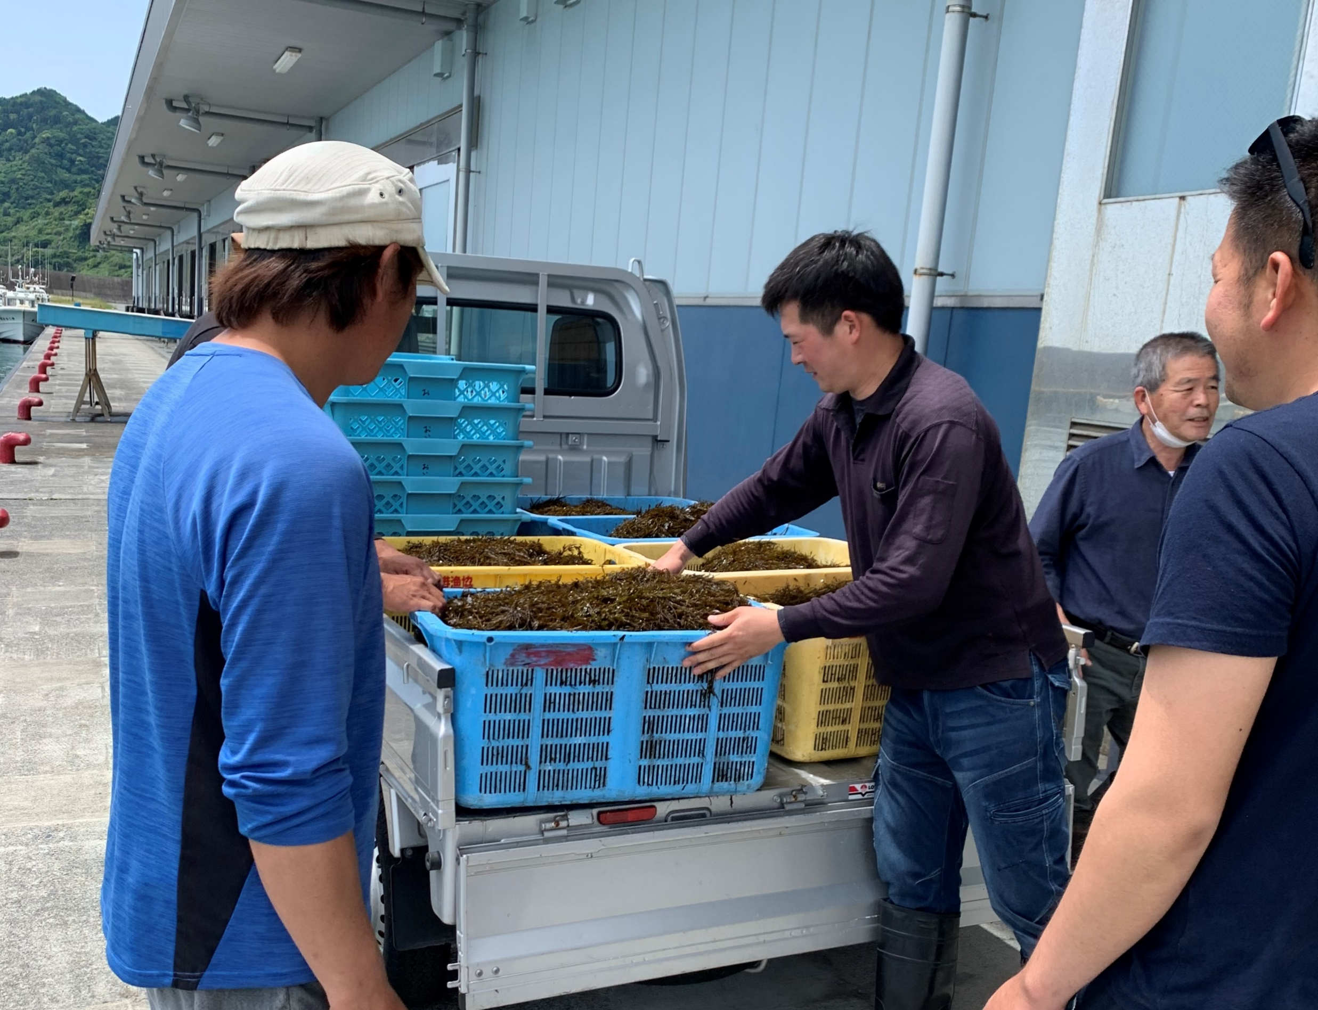
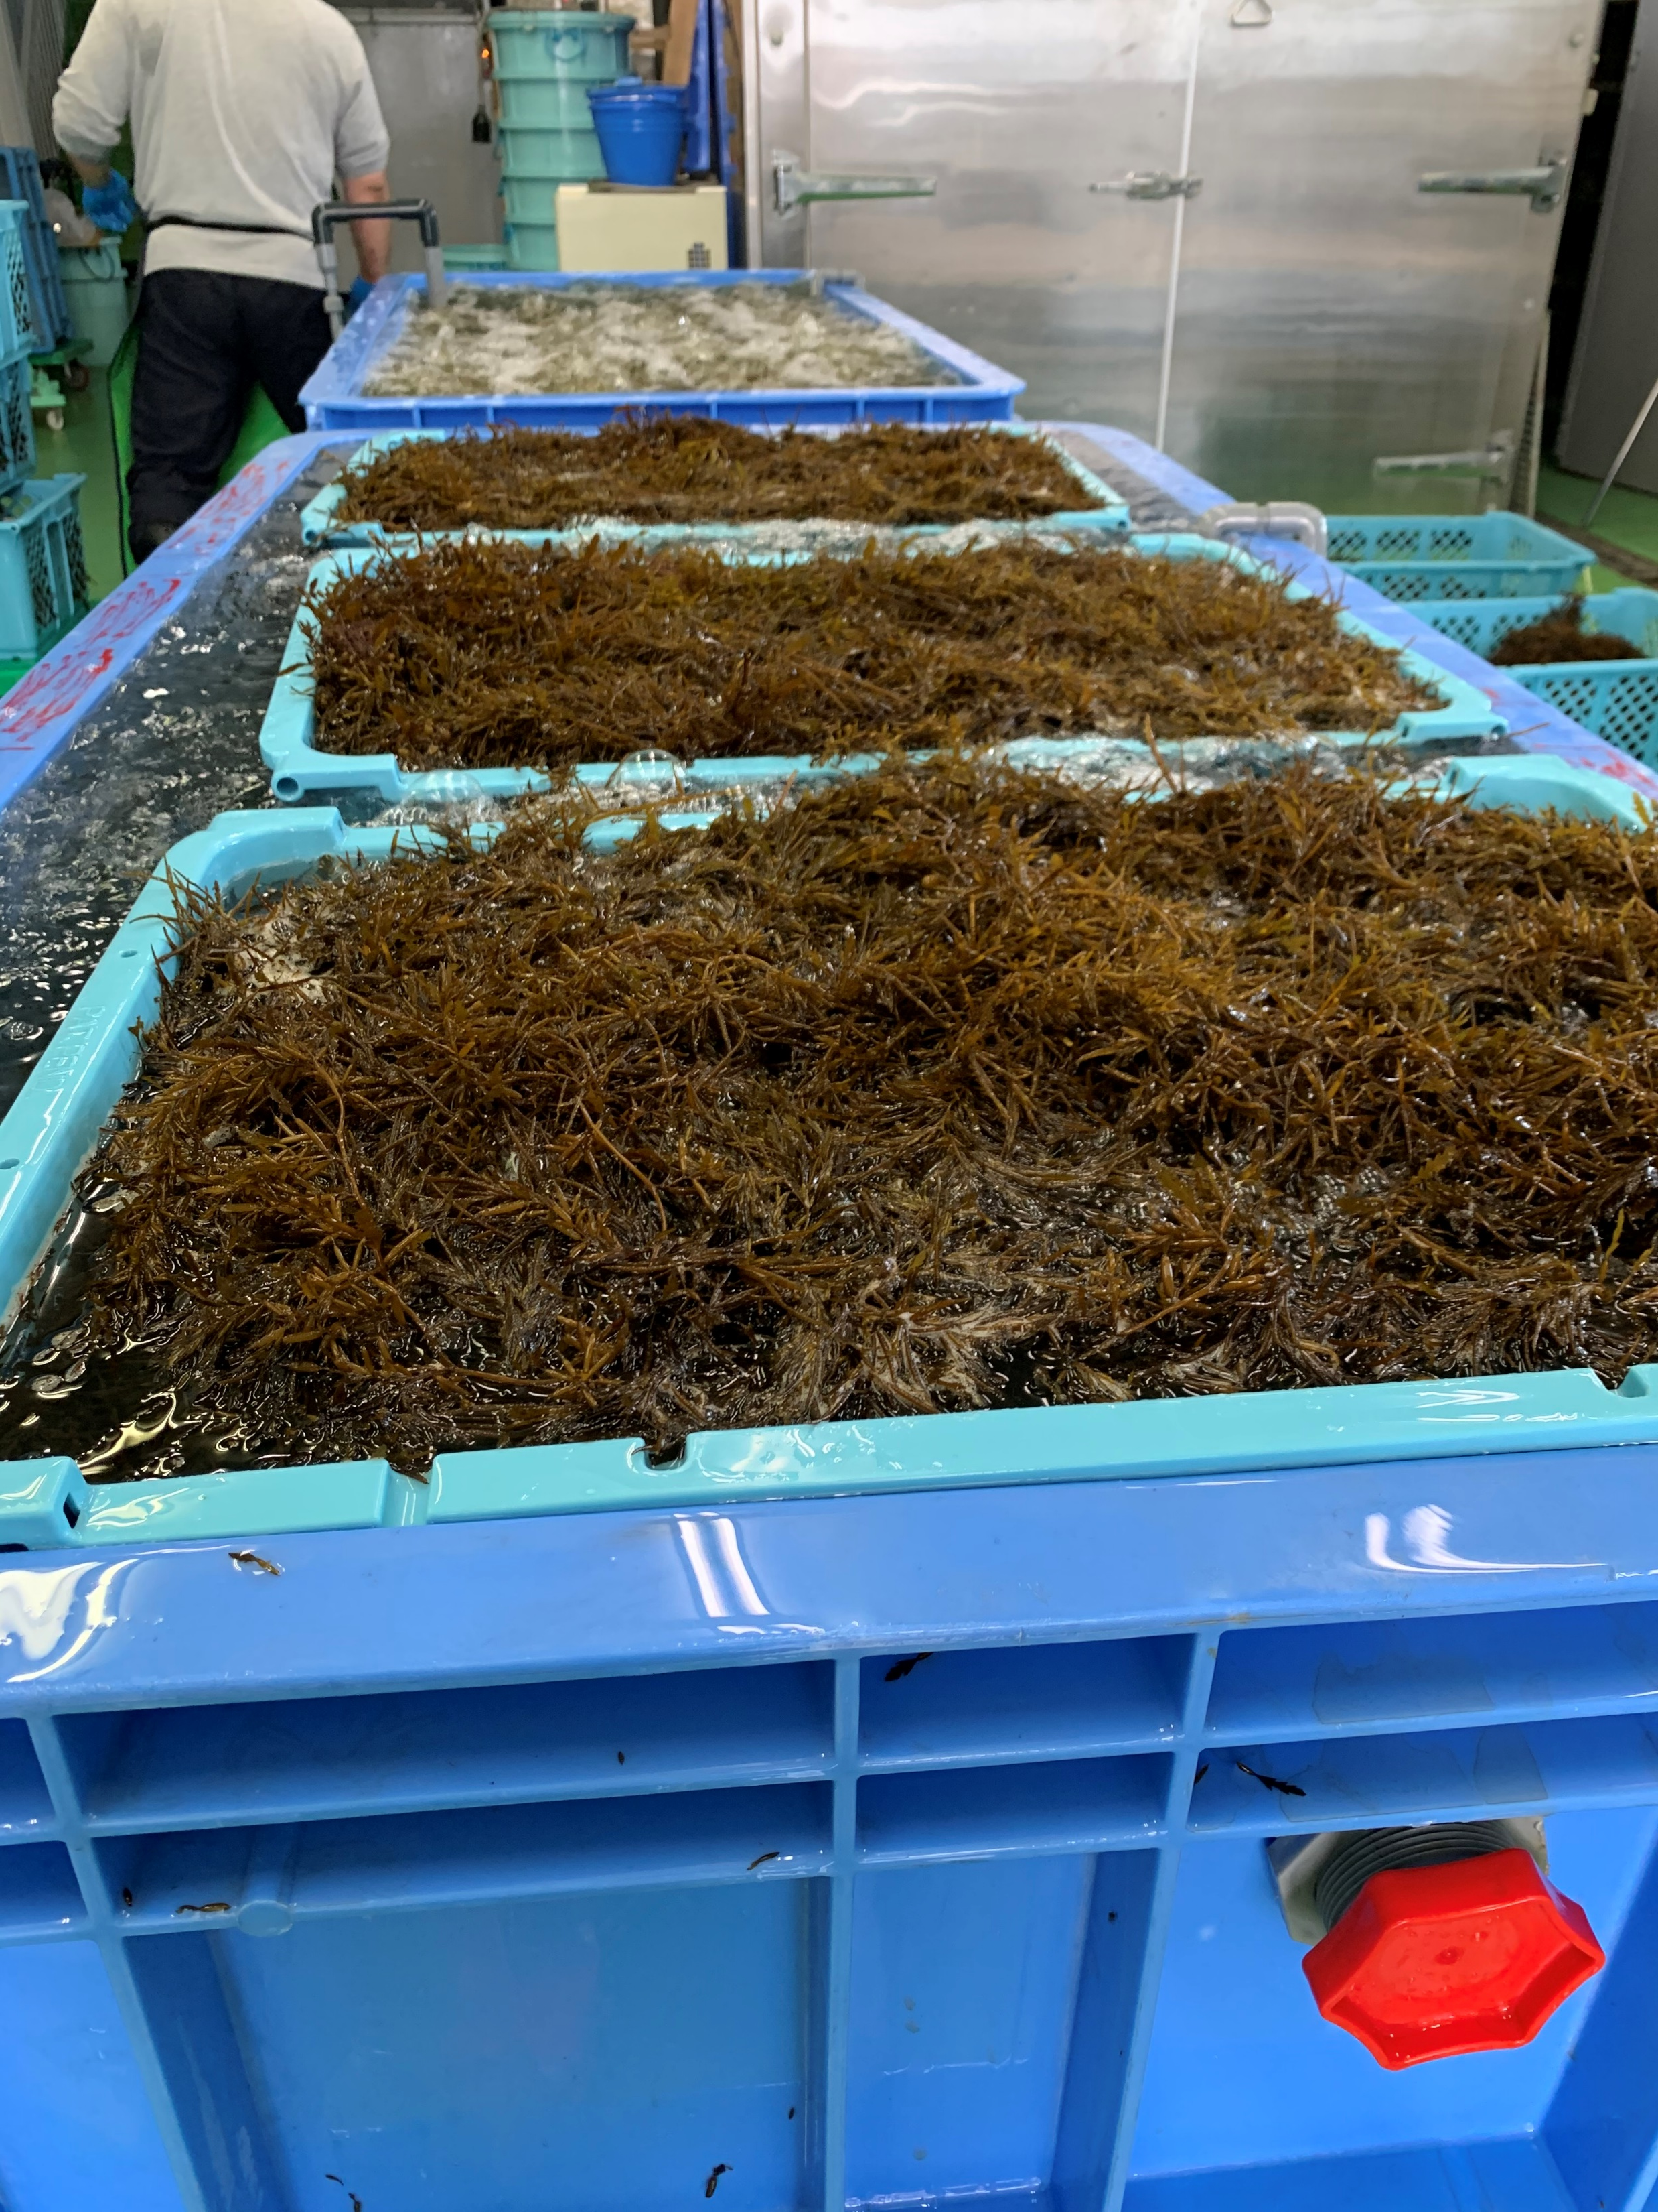
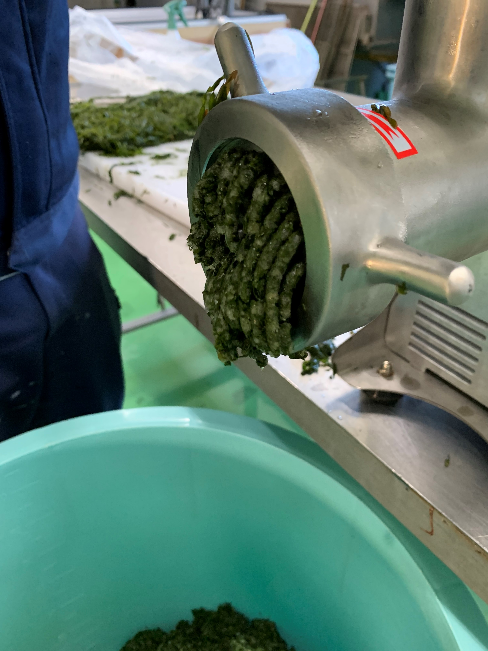
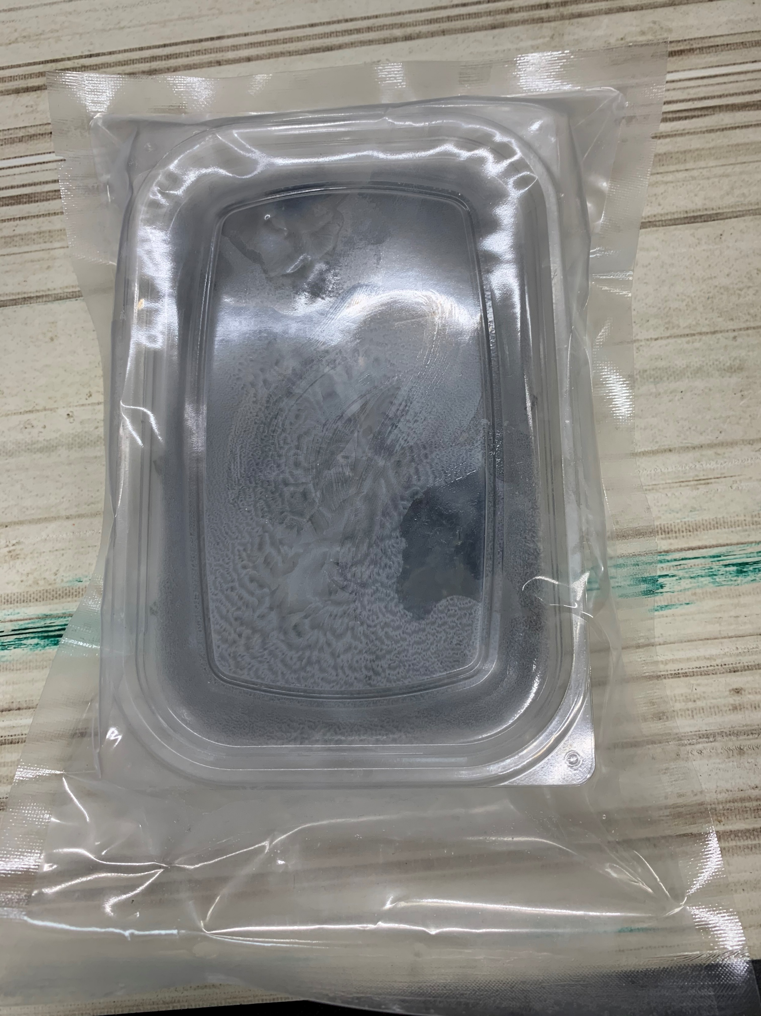
おいしい産業のアカモク
漁港から直接買い付け
工場で丁寧に洗い、不純物を取り除きます。
茹でてミンチにして急速冷凍
みなさまの元にお届け！

Slide 3
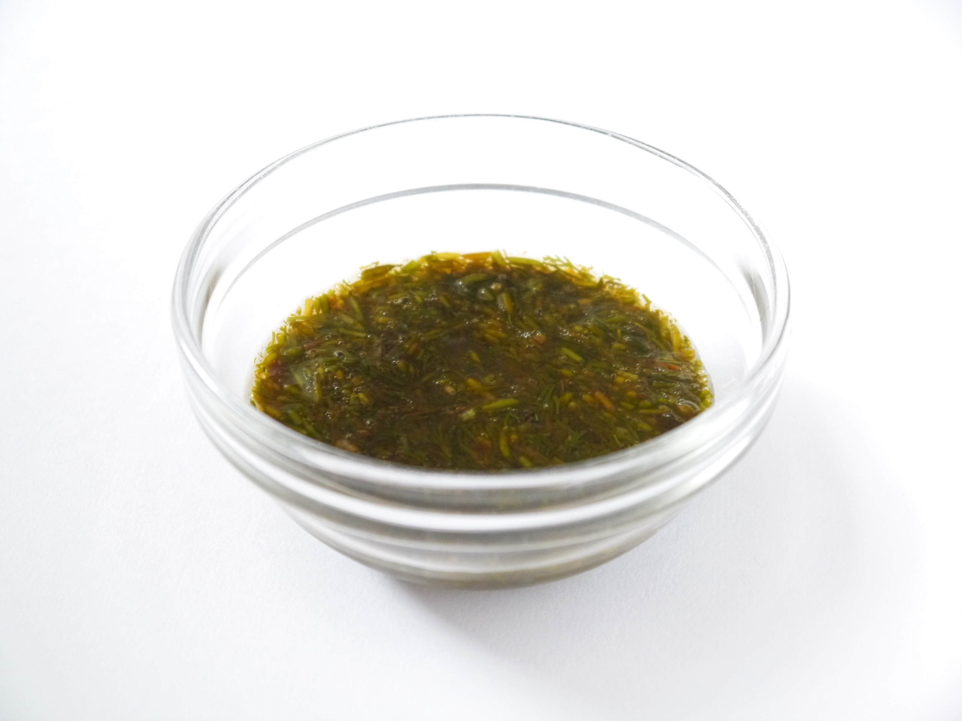
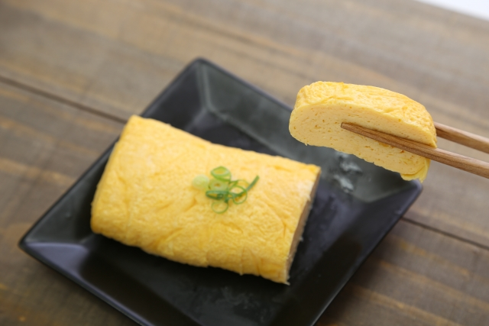
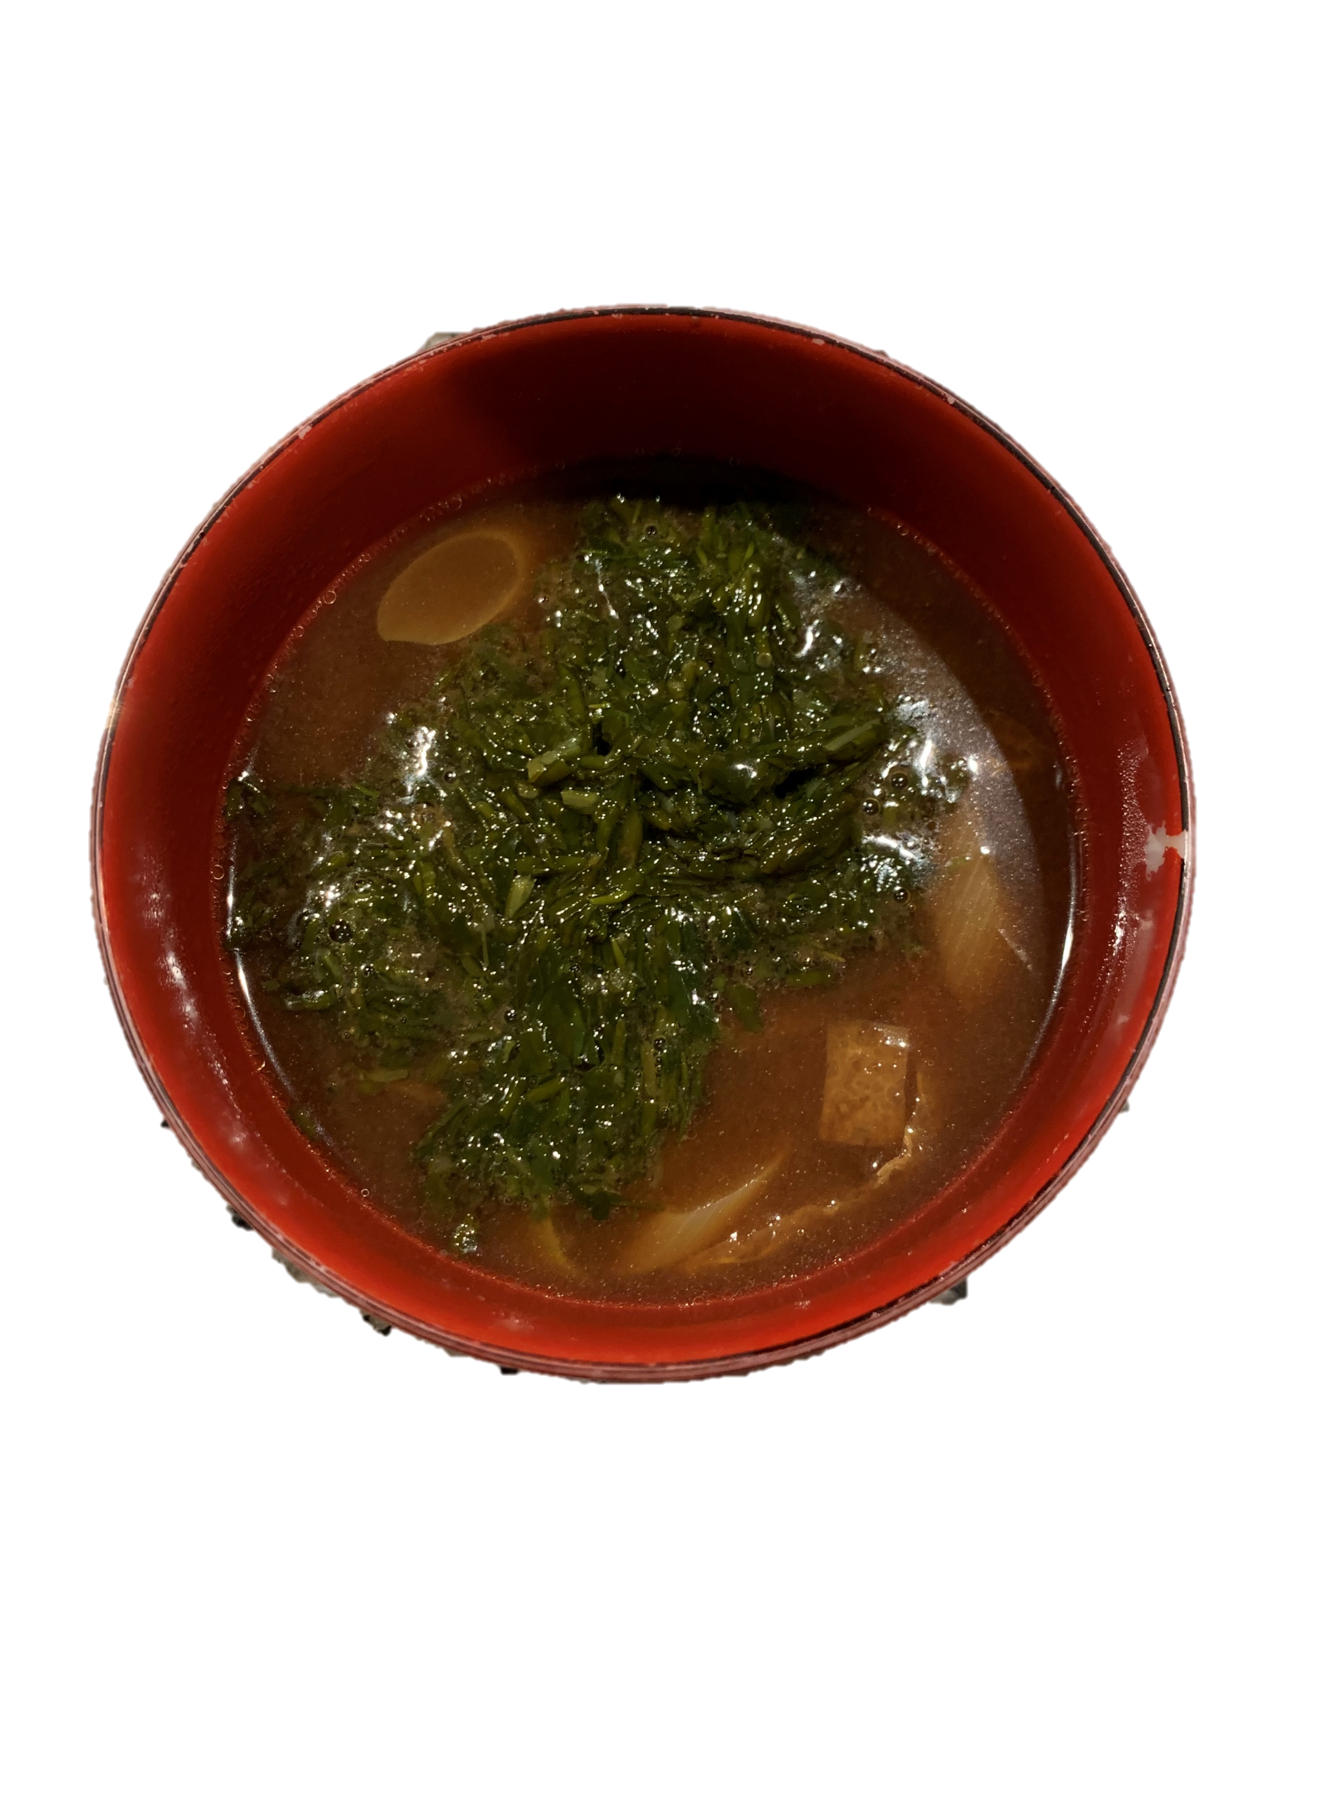
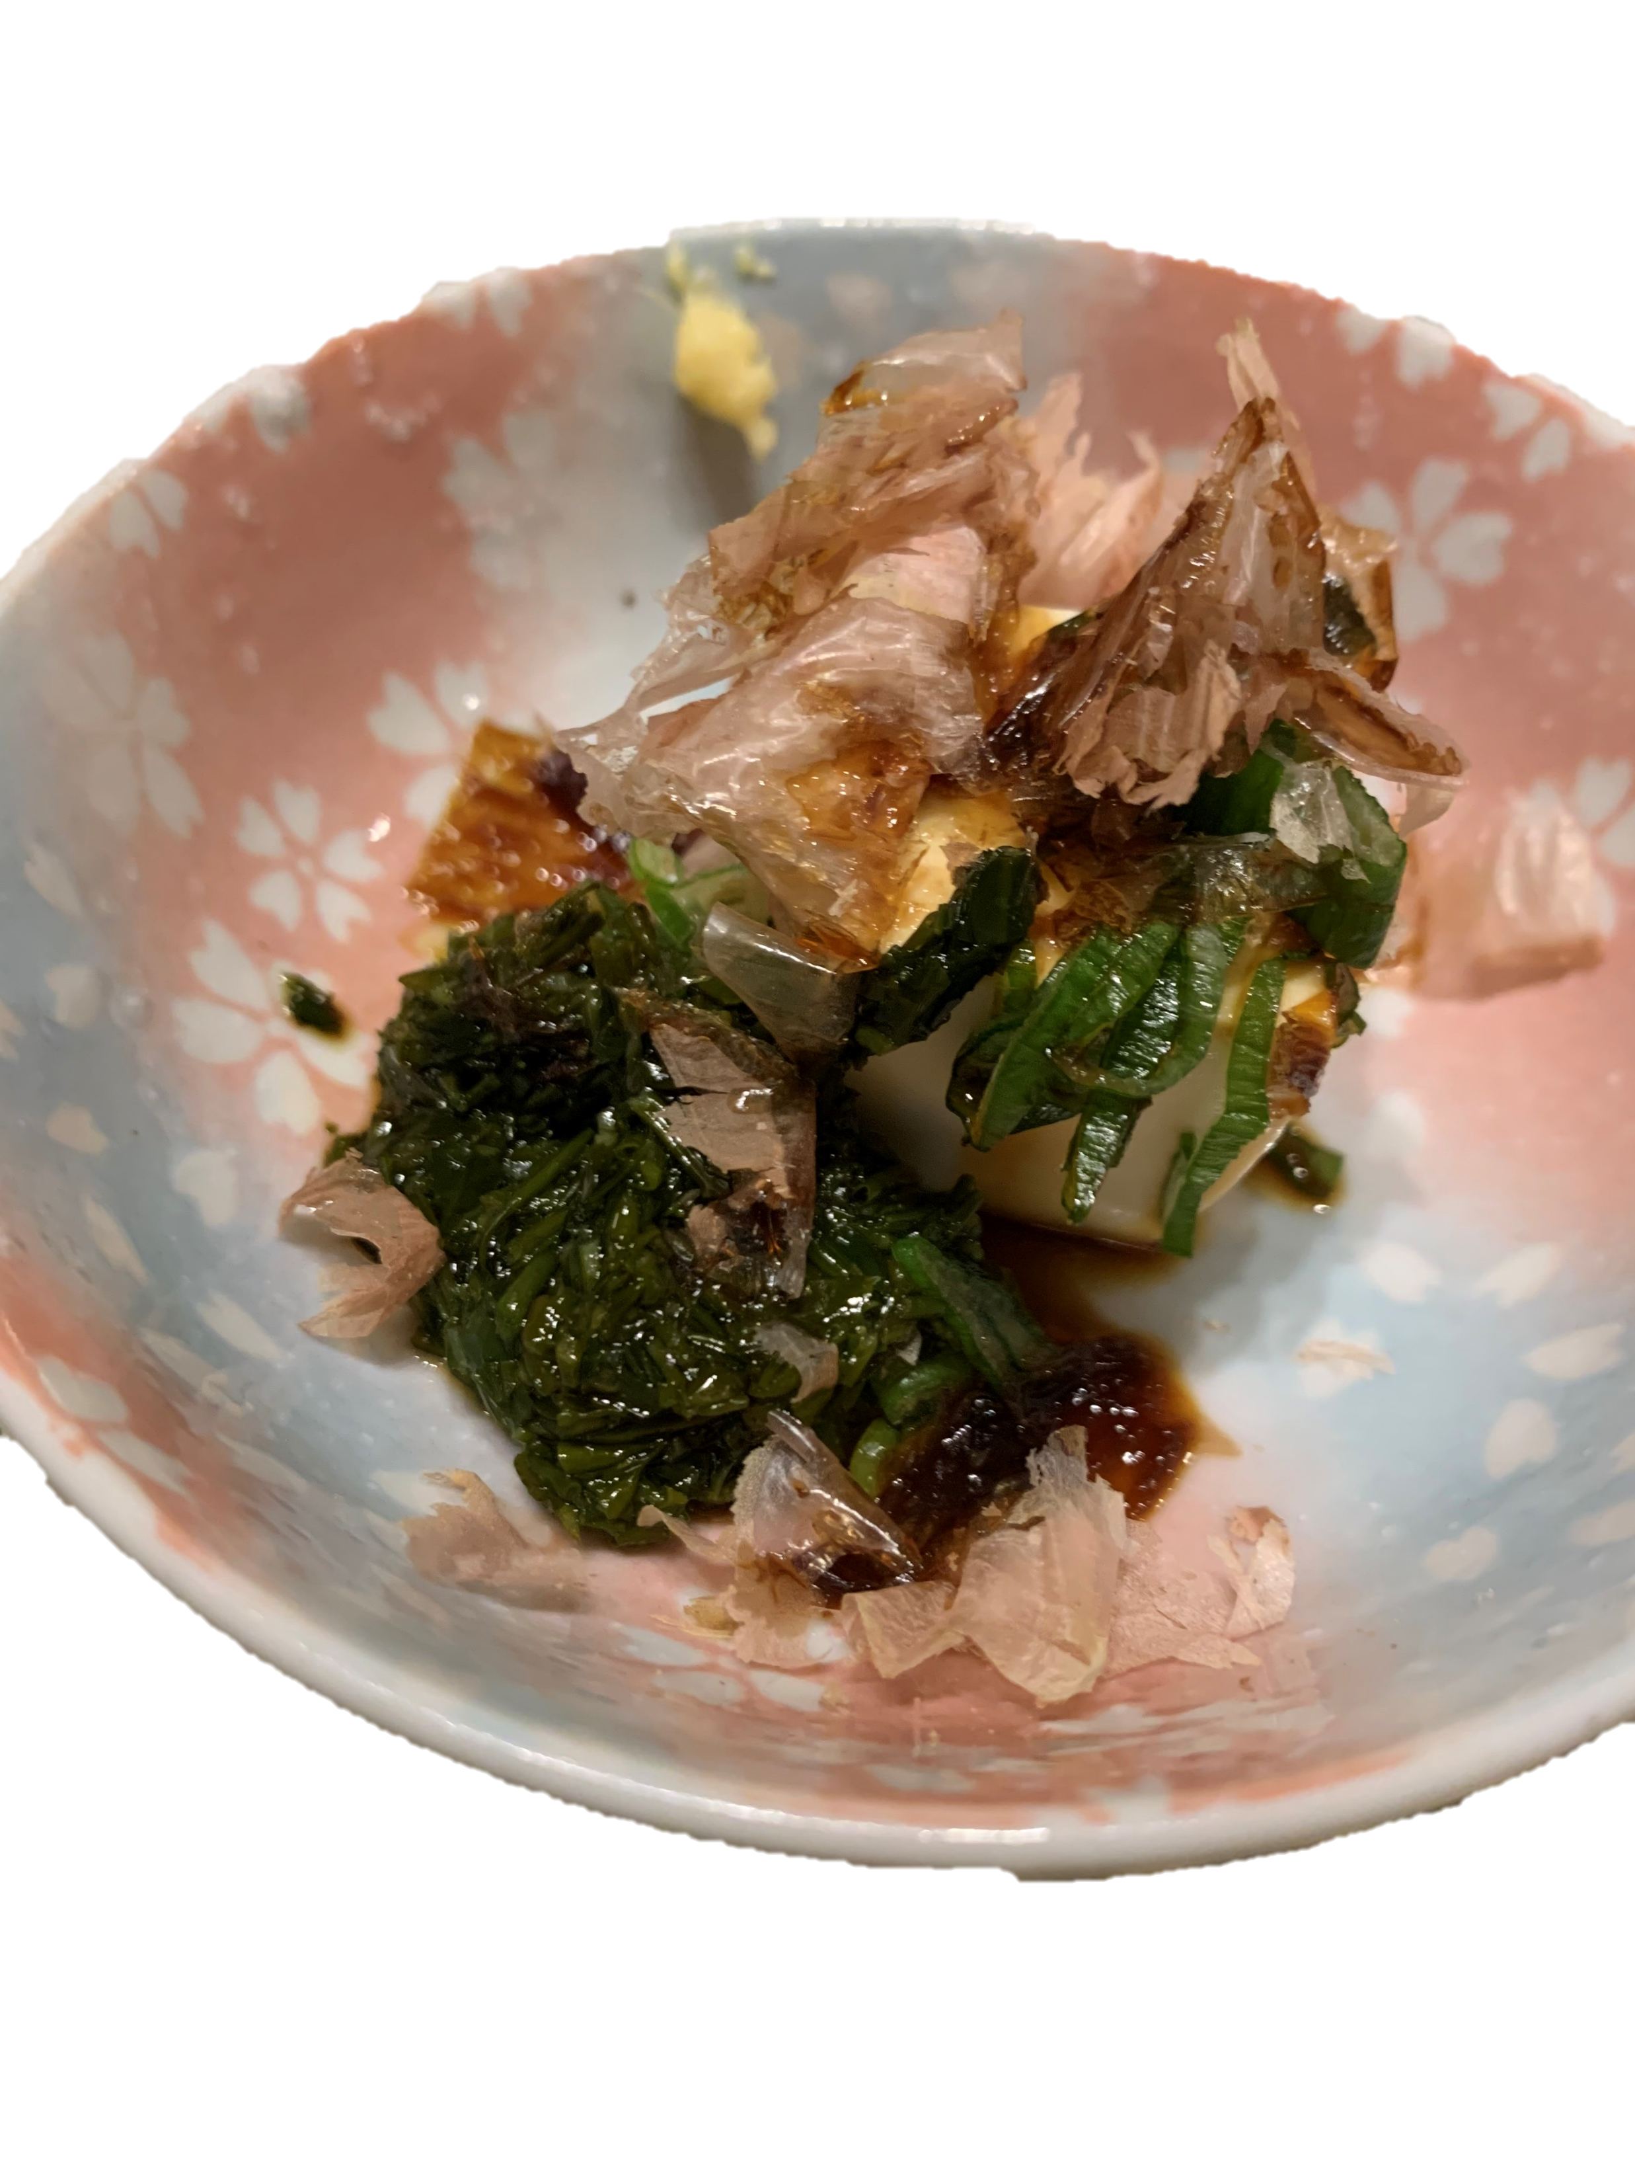
アカモクの食べ方
醤油やポン酢をかけて
卵焼きに
みそ汁に
冷奴に
ご飯にかけて、素麺やそばのつゆにいれて
などなど

Slide 4
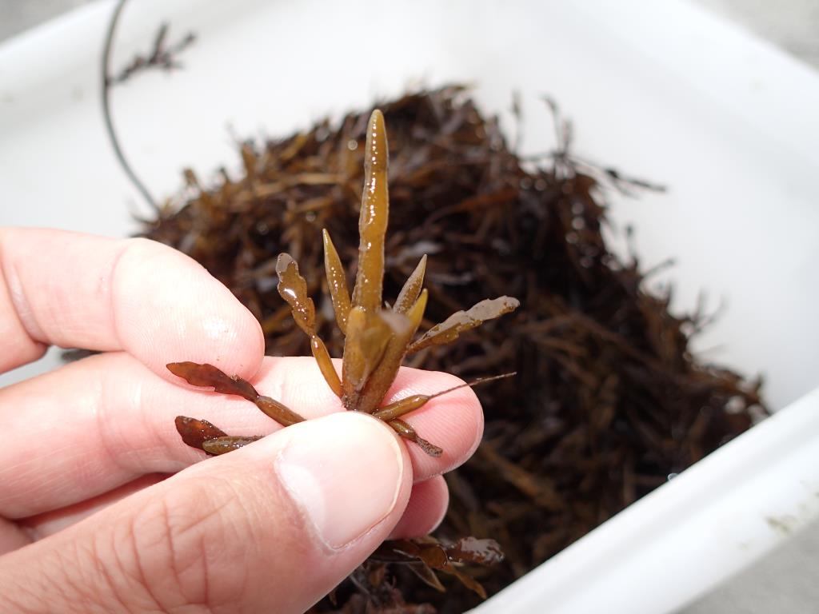
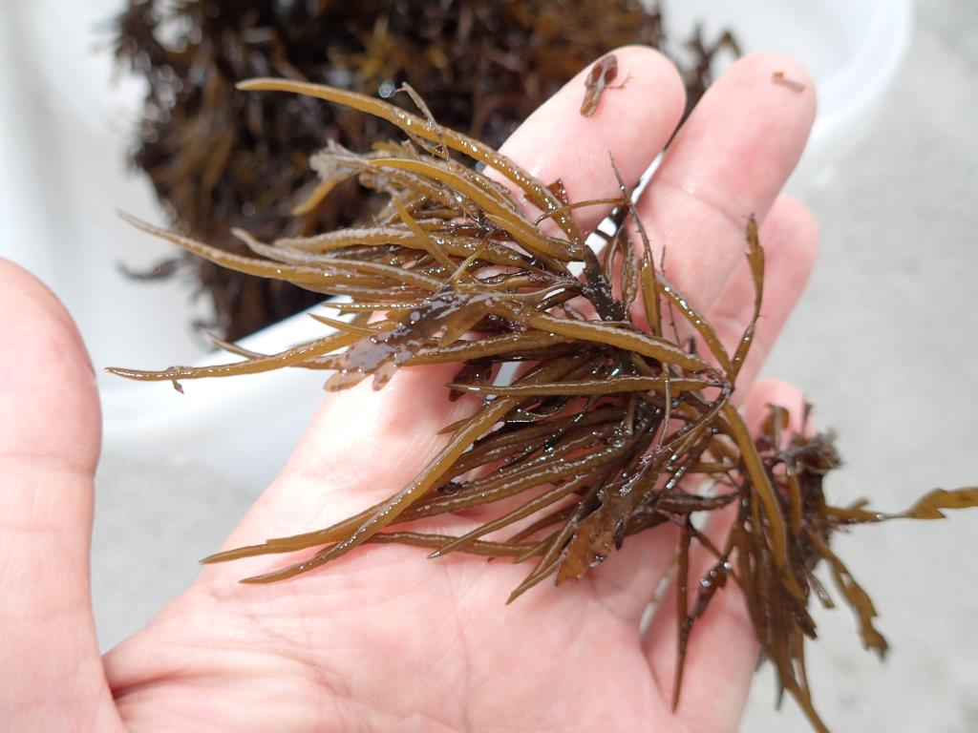
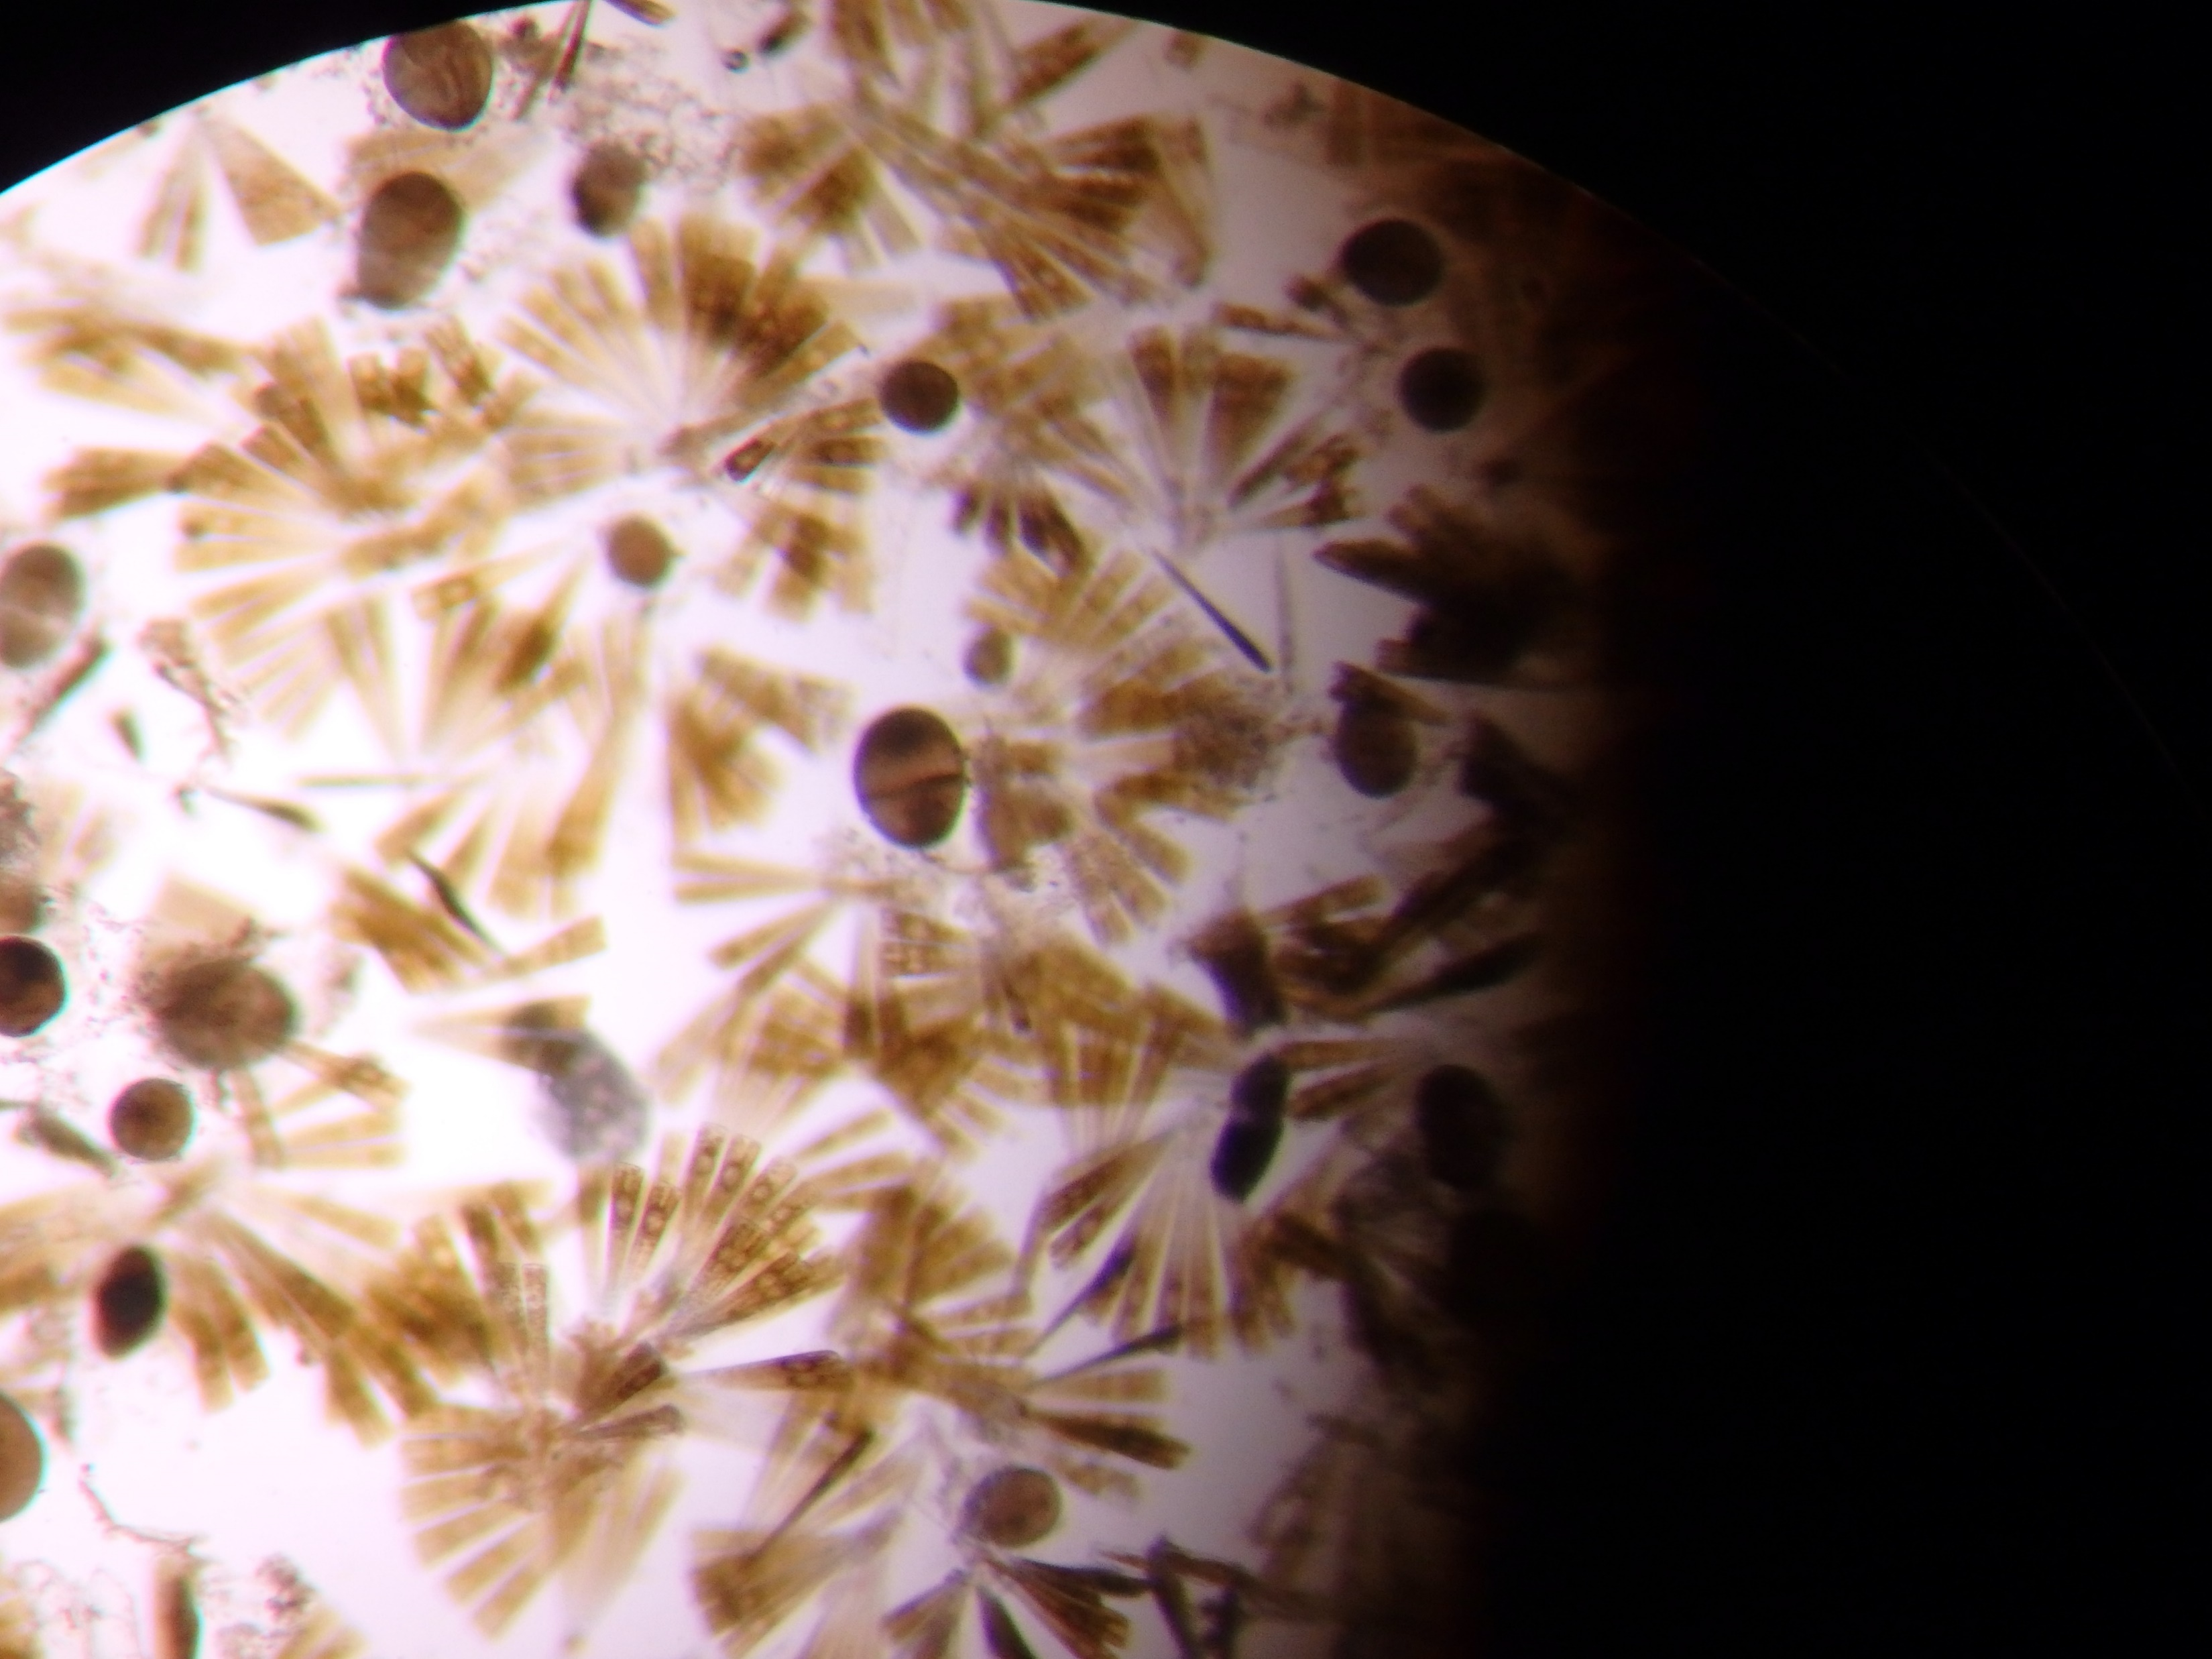
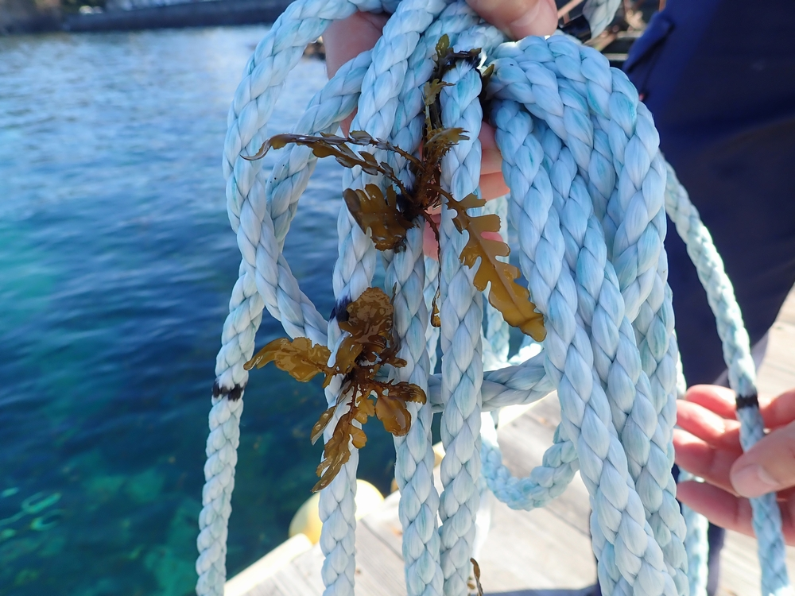
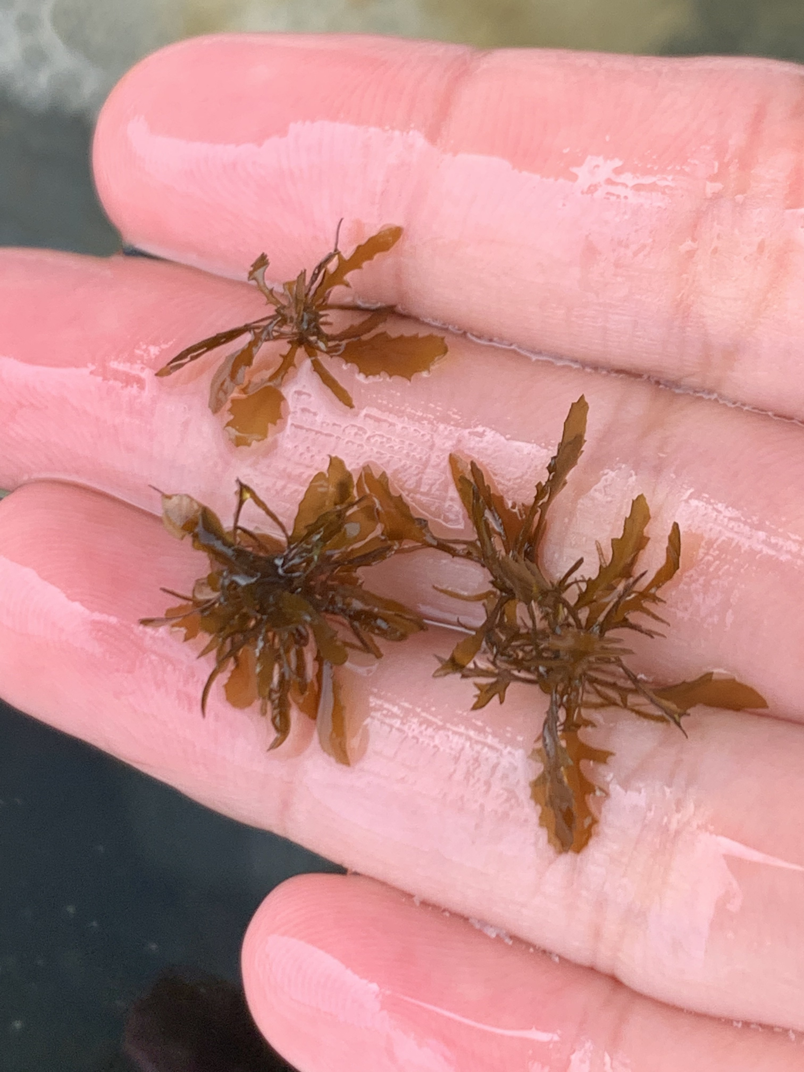
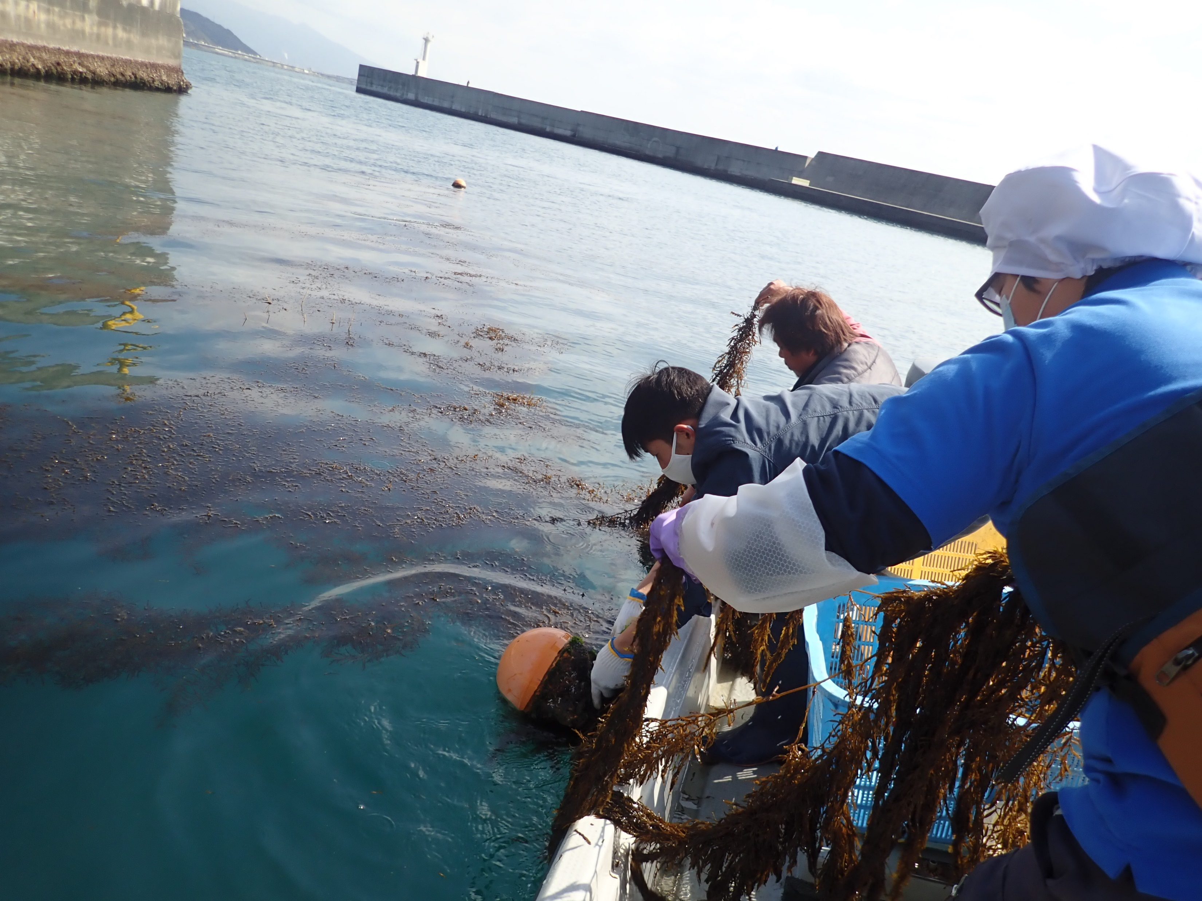
おいしい産業のアカモク養殖への取組
由比漁港にてアカモクの養殖をおこなっています。
持続可能な漁業を目指して地域一丸となって頑張っています！
雌
雄
卵
アカモク成長中
成長したらロープに差し込んで海へ
収穫！

